Slide 1

CHÀO MỪNG CÁC EM ĐẾN VỚI TIẾT HỌC
GV:

Slide 2








BAND NHẠC GẤU CON

Slide 3




Chọn cách đọc đúng tương ứng với số: 223
Hai trăm hai
mươi bốn
Hai trăm hai
mươi ba
Ba trăm hai
mươi ba
Hai trăm ba
mươi hai

Slide 4



Chọn số thích hợp điền vào ô trống:
Số 454 gồm trăm 5 chục 4 đơn vị
4
7
5
6

Slide 5


Chọn số thích hợp điền vào ô trống:
Số 256 gồm 2 trăm chục 6 đơn vị
4
7
6
5

Slide 6
Chọn số thích hợp điền vào ô trống:
Số 193 gồm 1 trăm 9 chục đơn vị
2
3
1
4

Slide 7
Số 589 gồm:
9 trăm 8 chục
5 đơn vị
5 chục 8 trăm
9 đơn vị
5 trăm 8 chục
9 đơn vị
5 trăm 9 chục
8 đơn vị

Slide 8

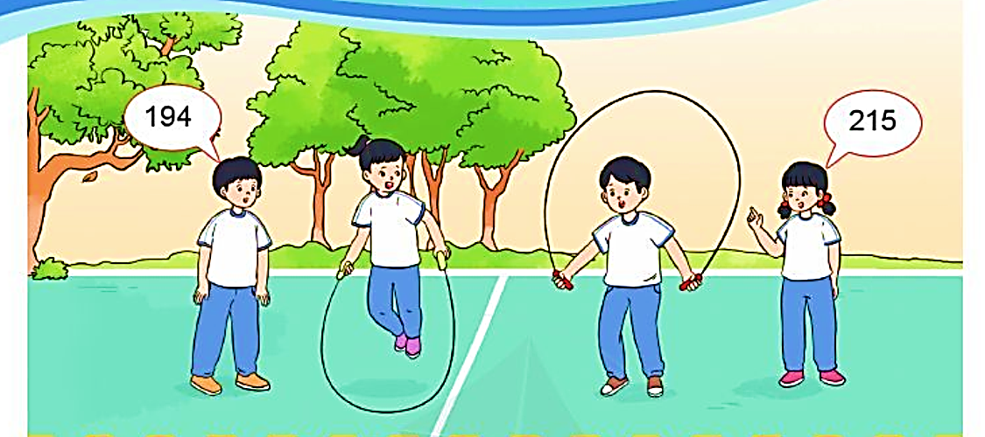
194
215

Slide 9

SO SÁNH CÁC SỐ CÓ BA CHỮ SỐ

Slide 10

Tiết 1

Slide 11
So sánh 194 và 215
Trước hết, ta so sánh các số trăm. Số nào có số trăm lớn hơn thì lớn hơn:
Số | Trăm | Chục | Đơn vị
194
215
1
9
4
100 < 200
Vậy 194 < 215
2
1
5
So sánh:
>
327 297
?
645 307
?
>

Slide 12
So sánh 352 và 365
Trước hết, ta so sánh các số trăm. Số nào có số trăm lớn hơn thì số đó lớn hơn.
Số | Trăm | Chục | Đơn vị
352
365
Nếu số trăm bằng nhau, ta so sánh số chục. Số nào có số chục lớn hơn thì số đó lớn hơn:
3
5
2
50 < 60
3
6
5
Vậy 352 < 365
So sánh:
<
327 398
?
742 726
?
>

Slide 13
So sánh 899 và 897
Trước hết, ta so sánh các số trăm. Số nào có số trăm lớn hơn thì số đó lớn hơn.
Số | Trăm | Chục | Đơn vị
899
897
Nếu số trăm bằng nhau, ta so sánh số chục. Số nào có số chục lớn hơn thì số đó lớn hơn.
8
9
9
Nếu số trăm bằng nhau, số chục bằng nhau, ta so sánh số đơn vị. Số nào có đơn vị lớn hơn thì số đó lớn hơn:
8
9
7
9 > 7
So sánh:
<
753 756
?
Vậy 899 > 897
649 647
?
>

Slide 14
So sánh 673 và 673
Trước hết, ta so sánh các số trăm. Số nào có số trăm lớn hơn thì số đó lớn hơn.
Số | Trăm | Chục | Đơn vị
899
897
Nếu số trăm bằng nhau, ta so sánh số chục. Số nào có số chục lớn hơn thì số đó lớn hơn.
6
7
3
Nếu số trăm bằng nhau, số chục bằng nhau, ta so sánh số đơn vị. Số nào có đơn vị lớn hơn thì số đó lớn hơn.
6
7
3
Vậy 673 = 673
Nếu số trăm, số chục, số đơn vị đều bằng nhau thì chúng bằng nhau.
Notes:
Cho hs nêu thêm một số ví dụ về 2 số có 3 chữ số bằng nhau.

Slide 15
SO SÁNH CÁC SỐ CÓ BA CHỮ SỐ
Trước hết, ta so sánh các số trăm. Số nào có số trăm lớn hơn thì số đó lớn hơn.
Nếu số trăm bằng nhau, ta so sánh số chục. Số nào có số chục lớn hơn thì số đó lớn hơn.
Nếu số trăm bằng nhau, số chục bằng nhau, ta so sánh số đơn vị. Số nào có đơn vị lớn hơn thì số đó lớn hơn.
Nếu số trăm, số chục, số đơn vị đều bằng nhau thì chúng bằng nhau.

Slide 16
VẬN DỤNG

Slide 17


Bạn Hùng cao 125 cm, bạn Mạnh cao 121 cm. Hỏi bạn nào cao hơn?
 | Trăm | Chục | Đơn vị
125
121
1
2
5
1
2
1
Vậy bạn Hùng cao hơn bạn Minh
Hùng
Mạnh
Notes:
Gv chốt :Để so sánh chiều cao của hai bạn,các con dựa vào việc so sánh số đo chiều cao của hai bạn

Slide 18

CỦNG CỐ
634 728
<
?
483 481
?
>
542 561
?
<
824 824
=
?

Slide 19

DẶN DÒ

Slide 20


THANK YOU
Tạm biệt và hẹn gặp lại

